Slide 1
GESTÃO DE RISCOS
CONTEXTO ORGANIZACIONAL
MÓDULO 2
Planejamento
Gestão
Auditoria
Visão Sistêmica – Gestão de Riscos MS

Slide 2
Modelo 3 Linhas – IIA - 2020
ÓRGÃO DE GOVERNANÇA
Papéis: Integridade, Liderança, Transparência Supervisão organizacional – Prestação de contas aos Stakeholders
A
V
A
L
I
A
Ç
Ã
O
E
X
T
E
R
N
A
Gestão
Auditoria
1ª Linha
2ª Linha
3ª Linha
Produtos
Serviços
Gestão de riscos
e Controle
Interno
Expertise
Planejamento
Apoio
Monitoramento
Questão de Riscos
Avaliação e
Auditoria
Independente
(atingimento de
Objetivos)
Jan/2014
Fonte: IIA – The Institute of Internal Auditors

Slide 3
Os 5 Princípios do Modelo 3 Linhas - IIA
Governança
Avaliação
Assessoria
Prestação de
Contas
Ações
Órgão de
Governança
Objetivos
Estruturas
Processos
Gestão 1ª e 2ª Linhas
2ª Linha - Gestão de Riscos, Conformidade, Ambiente ético, Segurança em T.I, Qualidade
1ª Linha – Produtos/Serviços funções de apoio
Front of House/Back office
Auditoria
3ª Linha
Avaliação
Assessoria
Eficácia
Governança
Gestão de riscos
Independência
da 3ª Linha
Criando e
Protegendo
Valor

Slide 4
GESTÃO DE RISCOS
CONTEXTO ORGANIZACIONAL
Planejamento Estratégico

Slide 5
Gestão de Riscos Estatégicos
O foco encontra-se no acompanhamento de fatores que podem tornar vulnerável o alcance dos objetivos estratégicos. Na gestão estratégica do riscos, o foco está na inserção do risco na esfera de temas prioritários de gestão.
Fonte: IBGC – Instituto Brasileiro de Governança Corporativa
Caderno “Compliance à Luz da Governança Corporativa”

Slide 6
Gestão de Riscos Estatégicos
O plano estratégico definido deve considerar os processos e ações concretas que a organização utiliza para atingir os objetivos estratégicos
Ao ser integrado ao Planejamento Estratégico, o Gerenciamento de Riscos se torna um alicerce para o sistema de compliance, contribuindo para o estabelecimento de processos alinhados e compromissados de curto e longo prazo
Fonte: IBGC – Instituto Brasileiro de Governança Corporativa
Caderno “Compliance à Luz da Governança Corporativa”

Slide 7
Riscos Estatégicos
Governo MS
AMBIENTAL
TEC.
INF.
COMUNIC.
INST.
GOV., GESTÃO, INTEGRID.
LICITAÇÃO
Seca
Integração
Burocracia
Proteção
Estrat. B.I.
Recursos
Integração
Alinhamento
Percepção
Dependência
Reformas
Estratégia
Gestão Riscos
Integração
Decisão
Contratos
Fornecedores

Slide 8
Riscos Estatégicos
Governo MS – Altos Riscos
AMBIENTAL
TEC.
INF.
COMUNIC.
INST.
GOV., GESTÃO, INTEGRID.
LICITAÇÃO
Escassez (agro pecuária e abast. Água)
Redução de biomas, fauna e flora
Queimadas
Turismo e imagem
Vazamento
de dados
Serv. de T.I.
Perda finaceira
Ataque cibernético
(-)
Qualidade e inovação
Baixa Cre-
dibilidade
Corrupção
Fraude
Resultados # dos planejados
Perdas finan-
ceiras
(-)
Suprimento -
materiais e
serviços

Slide 9
Objetivo e diretriz de governo MS
Meio Ambiente – Gestão de Recursos
CAUSAS
Fatores de
riscos
EFEITOS
Impactos
Ocupação inadequada de áreas
Queimadas
Desmatamento
Baixa fiscalização do meio ambiente
Caça ilegal
Pesca predatória
Agressão ao meio ambiente
Desertificação
Desequilíbrio ecológico
Comprometi-
mento de plantio e pastagens
Impacto negativo na economia MS/BR
RISCO 1
Redução de biomas, flora e fauna

Slide 10
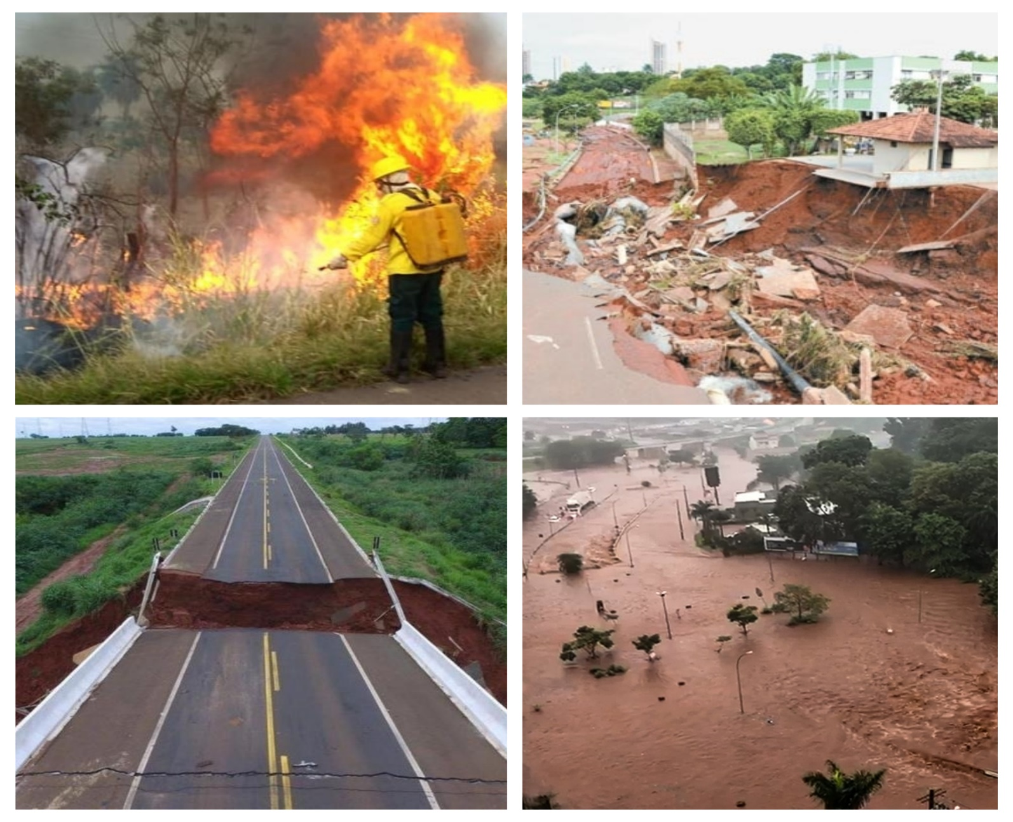
Riscos
Materializados
Exemplos – MS - 2019
Desastres naturais/ambientais

Slide 11
GESTÃO DE RISCOS
CONTEXTO ORGANIZACIONAL
Gestão de Processos

Slide 12
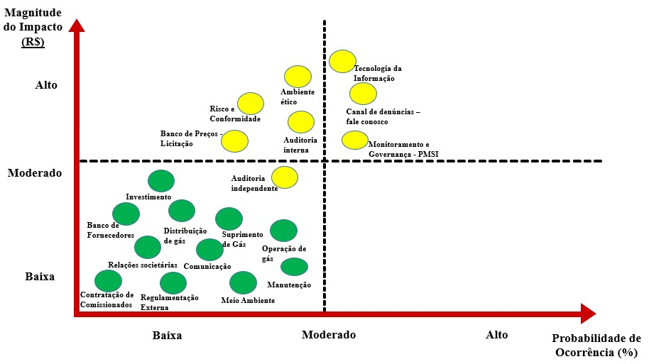
Riscos corporativos
Gestão
MS GÁS

Slide 13
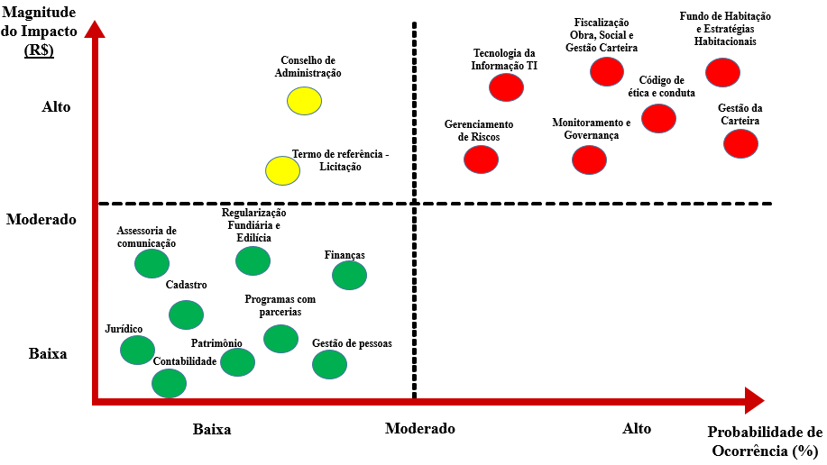
Riscos corporativos
Gestão
AGEHAB

Slide 14
Riscos corporativos
Gestão
SED
Magnitude do Impacto
(R$)
Monitoramento e governança do PMSI
Comitê de administração
Transporte escolar (DETRAN)
Alto
Serviços terceirizados
(transporte e limpeza)
Patrimônio
Código de Ética e Conduta
Infraestrutura
Compras
Gerenciamento de riscos
Tecnologia da Informação
Merenda escolar
Moderado
Conselhos estaduais
Processo seletivo e simplificado de professores
Orçamentário e financeiro
Kits escolares
Almoxarifado
Censo escolar
Controle de frequência
Baixo
Oferta de vaga e matrícula
Execução de aulas / gestão escolar e avaliação
Livros didáticos
Baixa
Moderada
Alta
Probabilidade de Ocorrência (%)

Slide 15
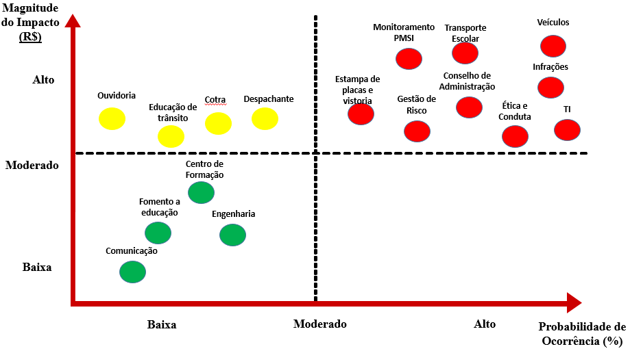
Riscos corporativos
Gestão
DETRAN
Probabilidade de Ocorrência (%)

Slide 16
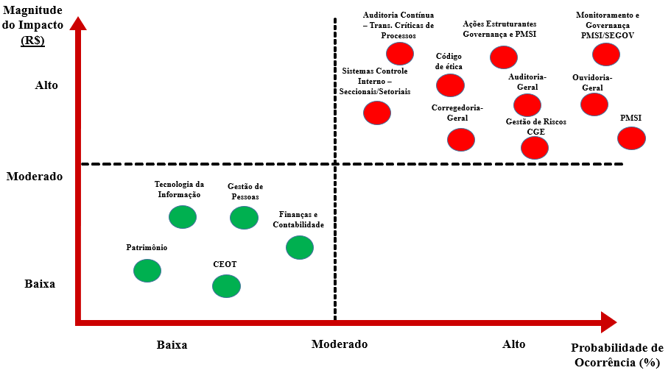
Riscos corporativos
Gestão
CGE

Slide 17
GESTÃO DE RISCOS
CONTEXTO ORGANIZACIONAL
Auditoria

Slide 18
Evolução da Auditoria
Inovação
Renovação
Cenários, estratégias, resultados nos negócios
E
v
o
l
u
ç
ã
o
Riscos
Controles
Reexecução
T e m p o
Passado/Atual
Futuro

Slide 19
Auditoria - Definição
A auditoria é uma atividade independente e objetiva de avaliação e consultoria, criada para agregar valor e melhorar as operações de uma organização. Ela auxilia a organização a atingir seus objetivos a partir da aplicação de uma abordagem sistemática e disciplinada à avaliação e melhoria da eficácia dos processos de gerenciamento de riscos, controle e governança.
Fonte: IIA - The Institute of Internal Auditors

Slide 20
Papéis da Auditoria
Governança corporativa
Consultoria
Advisory
Gestão da Ética e integridade
Gerenciamento de Riscos)
Integridade
Contínua - Processos
Auditoria
Assurance
Testes de Controles Chaves
Integridade/Investigação de Fraudes
Gerenciamento de Riscos (Auditoria )
Notes:
20

Slide 21
Papeis do Auditor
Avaliar e buscar melhorias
Governança Corporativa
Gerenciamento de Riscos
Controle Interno
Indivíduos que operam independentemente
da gestão para oferecer avaliação e conhecimento sobre a adequação e eficácia da governança e do gerenciamento de riscos (incluindo
Controle interno).
Fonte: 3 Linhas IIA
Advisory
Achurance

Slide 22
Modelo de Capacidade de Auditoria IA-CM – IIA BRASIL
Foco no ambiente interno e externo
Melhoria contínua
AI integrada
Foco em governança e gestão
de riscos
AI de gestão
AI profissional
Práticas uni-
formes
NÍVEL 5
OTIMIZADO
Objetivosda Auditoria
AI sustentável
AI repetitiva
Práticas e procedimentos
NÍVEL 4
GERENCIADO
NÍVEL 3
INTEGRADO
AI não sustentável
AI repetitiva
Esforços individuais
NÍVEL 2
INFRAESTRU-
TURA
NÍVEL 1
INICIAL
Evolução do Processo Auditoria Interna
Fonte: IIA- The Institute of Internal Auditors “IA-CM- Internal Audit Capability Model”

Slide 23
Foco da AI
Conformidade X Controle X Risco
CONFORMIDADE
CONTROLE
RISCO
Testes de operações e registros contábeis Ex-Post;
Foco na identificação de não conformidades
Foco nas unidades e não nos processos
Tempo gasto: exames recorrentes nas programações anuais.
Testes com base em programa de trabalho focado na adequação dos controles internos;
Foco na prevenção;
Verificação da 1ª e 2ª linhas;
Inspeção, detecção e reação às falhas de controle interno;
Tempo gasto: testes para a validação e consolidação dos controles internos.
Testes com base nos riscos de negócio;
Testes focados nos controles que minimizam os riscos relevantes;
Antecipação e prevenção dos riscos de negócios;
Tempo gasto: levantamentos e análises de informações, testes de aderência de controles e tratamento dos riscos.

Slide 24
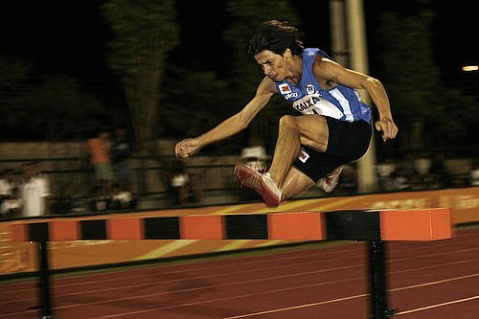
Posicionamento da Auditoria
Gestão de riscos
Definição e alocação de recursos
Capacitação profissional
Disseminação do conhecimento
Programa anual – Cobertura de AI
Definição – Atuação integrada
(assurance/advisory)
Núcleos gestores
Integrados
Interdependentes
Atuação centralizada/descentralizada
Responsabilidade sobre o risco
1ª e 2ª linha - órgão
3ª linha - Auditoria

Slide 25
Atuação para a AI
Esforço concentrado
Foco na 2ª linha
Centralização
Postergação de resultado
(+) Posse do processo
Atuação
Independente
(Execução)
Esforço compartilhado
Foco na 3ª linha
Descentralização
Compromisso da gestão
(-) Posse do processo
Atuação
Interdependente
(Fomento)

Slide 26
Abordagem da AI
Visão de sistema e processo
Performance da organização
Foco na 3ª linha
Descentralização
Agilização na implantação
Compromisso da gestão
(-) Posse do processo
ÓRGÃO/UNIDADE
PROCESSOS
Riscos dos processos
Visão sistêmica
Abordagem
multi-departamental

Slide 27
10 Maiores riscos
visão de mercado
RISCOS
CORPORA- TIVOS
4
5
9
8
2
1
3
7
6
10
1- Dano à reputação/marca
2- Mudança regulatória/legislativa
3- Acirramento da concorrência
4- Integridade (crime, roubo, fraude)
5- Dano à propriedade
6- Falha na distribuição/cadeia de suprimentos
7- Incapacidade para reter/atrair talentos
8- Desaceleração econômica/recuperação lenta
9- Preço das comodities
10- responsabilidade civil perante terceiros
Fonte: Revista Exame - Pesquisa Global de Gerenciamento de Riscos (Global Survey) – América Latina – 2015 “Os 10 maiores riscos para as organizações”
Notes:
We’re also seeing companies of all sizes and industries beginning to deploy risk-related initiatives so that they can obtain better value from risk outcomes.
Such risk initiatives may be embedded in employee training, product launches, deployment of new systems, reward programs, or any of the ongoing activities of the enterprise.
For example, a story that came out last week in the press about Mercury Computers …. Many of the employees were given new Porsche Boxters because they accepted and made value from the risks in their business and achieved the goal set for them of raising share value by more than double over a year. In fact, they tripled the share value. This is a great visual example embedding the programs into the company and making the reward very visible.

Slide 28
Alternativa para a atuação da AI
Gestão de riscos
Atuação
Interdependente
(Fomento)
AI
4
5
2
1
3
6
1- Definição da estratégia e abordagem
2- Política de atuação – função assurance e
função advisory - interdependência
2- Organização da estrutura
3- Dimensionamento da equipe técnica
4- Planejamento anual de atividades
5- Sincronização - Auditoria operacional/
consultoria de gestão de riscos
6- Monitoramento e revisão de riscos

Slide 29
Auditoria -Foco nos riscos dos processos
Amostra
A
B
C
D
E
F
P
R
O
C
E
S
S
O
Amostra
Amostra
Amostra
1 2 3 4 5 6 7 8 9 10 N
Órgão/Unidade

Slide 30
GESTÃO DE RISCOS
CONTEXTO ORGANIZACIONAL
Visão Sistêmica – Gestão de Riscos MS

Slide 31
Combate a fraude e corrupção - TCU
A gestão de riscos e fraude e corrupção deve estar integrada à atividade
de gestão de riscos da organização, que é uma atividade mais ampla, uma
vez que inclui uma visão sistêmica dos riscos mais relevantes a que a
Organização está exposta
Os riscos de fraudes e corrupção podem ter interseções com outros riscos, de modo que a abordagem precisa considerar a existência de riscos de diferentes naturezas
Gestão de riscos da organização
R1
integridade
legal
R2
R5
T.I.
R4
R3
patrimonial
operacional
Fonte: Referencial de combate à fraude e corrupção - TCU

Slide 32
GESTÃO DE RISCOS
CONTEXTO ORGANIZACIONAL
DECRETO Nº 15.222
Dispõe sobre a promoção da
governança no setor público e
a criação do Programa MS de
Integridade (PMSI), no âmbito
dos órgãos e das entidades da
Administração Pública Estadual.
Art. 1º A Secretaria de Estado de Governo e Gestão Estratégica
(SEGOV) e a Controladoria-Geral do Estado (CGE), conjuntamente, deverão adotar
medidas para a sistematização de práticas relacionadas à integridade do setor público,
mediante a criação e a implantação do Programa MS de Integridade (PMSI).
Art. 3º O Programa MS de Integridade (PMSI) propõe que os
responsáveis pelas atividades das organizações e áreas afins trabalhem, conjuntamente,
de forma coordenada, a fim de garantir uma atuação íntegra, minimizando os possíveis
riscos de integridade.
Art. 4º O PMSI deverá ser estruturado considerando os principais eixos
de suporte às ações e às medidas que irão constituir o seu conteúdo, a saber:
III - gerenciamento de riscos: processo para a contínua identificação,
análise e avaliação dos riscos aos quais os órgãos e as entidades públicas estejam
vulneráveis, considerando os controles internos da gestão adequados à mitigação dos riscos e os respectivos planos de ação reparadores;

Slide 33
GESTÃO DE RISCOS
CONTEXTO ORGANIZACIONAL
RESOLUÇÃO CONJUNTA SEGOV/CGE/MS/Nº 1
Orienta e instrui os padrões referenciais dos processos de
governança, gerenciamento de riscos, controles internos e
ambiente ético dos órgãos e das entidades da Administração
Pública Estadual, relativos ao Programa MS de Integridade
Art. 5º Caberá à Controladoria-Geral do Estado (CGE) fomentar o desenvolvimento do Programa
de Integridade
1º O embasamento técnico e sistêmico será efetuado por meio de um programa de educação continuada, e também pela assistência prática na implantação dos processos que compõem o PMSI, tais como gerenciamento de riscos, controles internos e ambiente ético
Art. 6º Caberá à Secretaria de Estado de Governo e Gestão Estratégica (SEGOV) integrar o
Programa de Integridade ao planejamento estratégico do Estado
Art. 13. O PMSI será guiado por uma contínua identificação, análise e a avaliação dos riscos aos quais os órgãos e as entidades da Administração Pública Estadual estejam suscetíveis.

Slide 34
Auditoria - Definição
A auditoria é uma atividade independente e objetiva de avaliação e consultoria, criada para agregar valor e melhorar as operações de uma organização. Ela auxilia a organização a atingir seus objetivos a partir da aplicação de uma abordagem sistemática e disciplinada à avaliação e melhoria da eficácia dos processos de gerenciamento de riscos, controle e governança.
Fonte: IIA - The Institute of Internal Auditors

